Slide 1
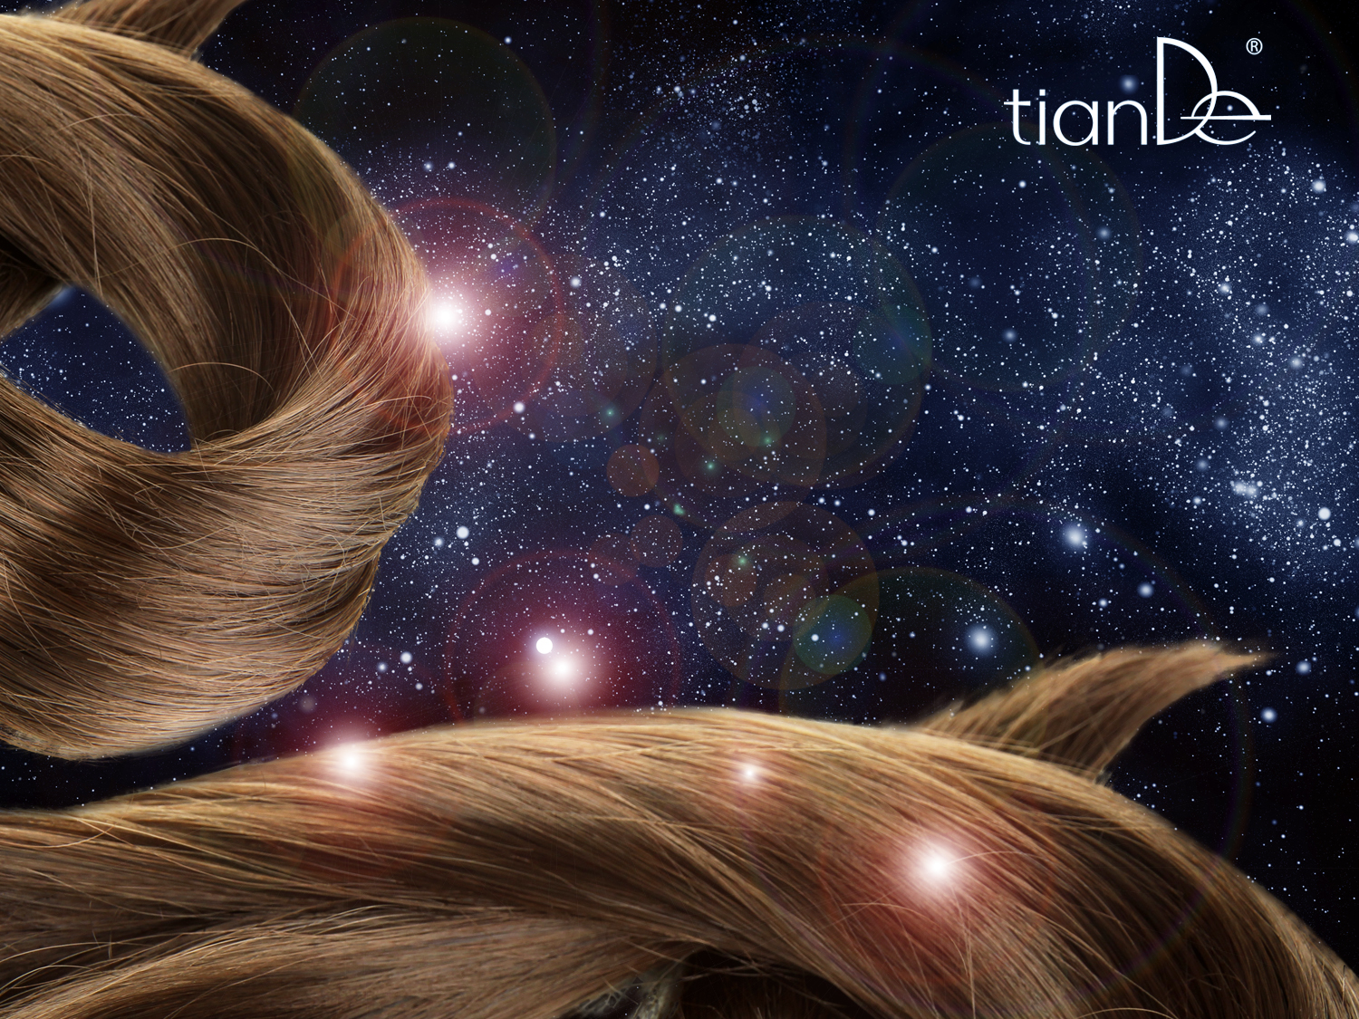
Az erő a hosszú hajban van!
Oroszul a sörény:
„koszmi”, ami a „kozmikus” szóból ered

Slide 2
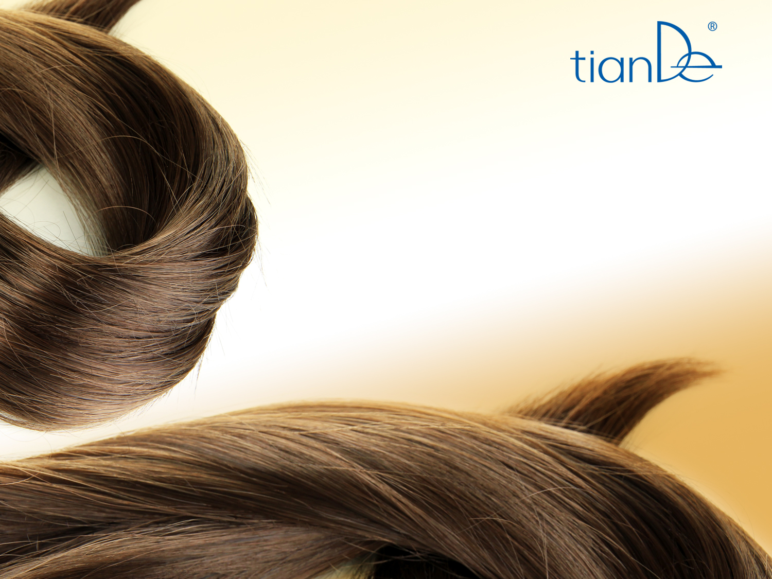
Szeretnéd megnöveszteni a hajad?
Használd az Arany Gyömbér és
a Bio Rehab készítményeket!
A hajnövekedés általános gyorsasága | Hajnövekedés Arany gyömbér, Bio Rehab használatával
Egy hónap alatt átlagban 1 cm | Egy hónap alatt kb. 1.5 cm
Egy év alatt – 12 cm | Egy év alatt – kb. 18 cm
A hajszál fiatalon hal meg: 7 év az élettartam
Max. elérhető hossz 7 év alatt — 85 cm | Max. elérhető hossz 7 év alatt — 126 cm

Slide 3
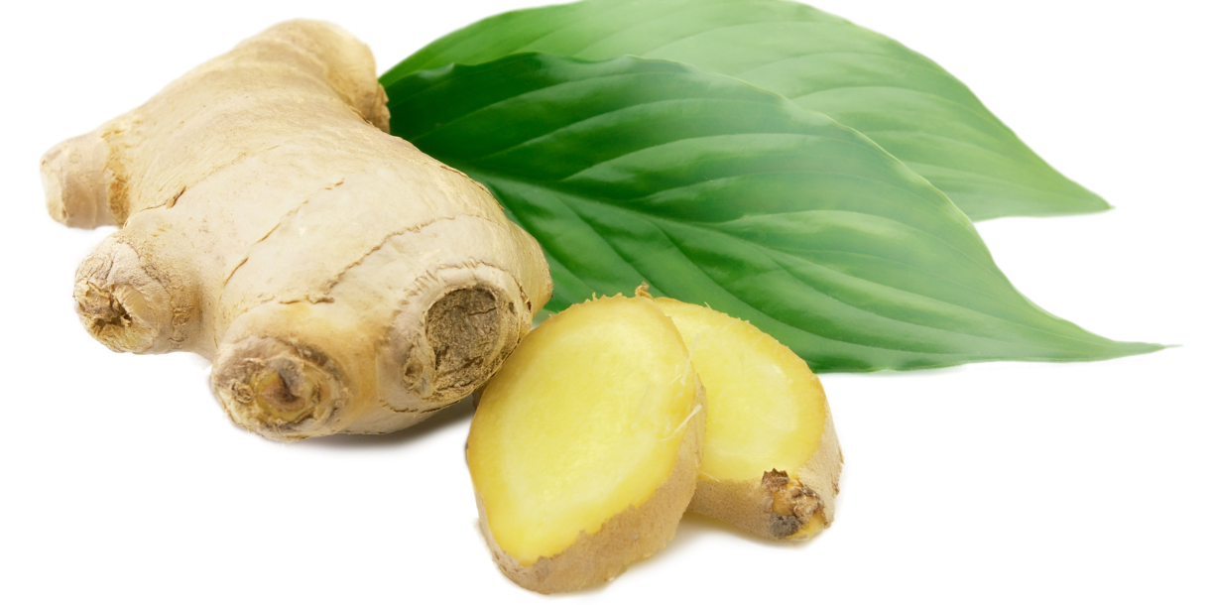
Az Arany Gyömbér készítmények
15 % gyömbér gyökér kivonatot tartalmaznak
1 flakon Arany gyömbér termékben 7,5 gyömbér gyökér kivonat van

Slide 4
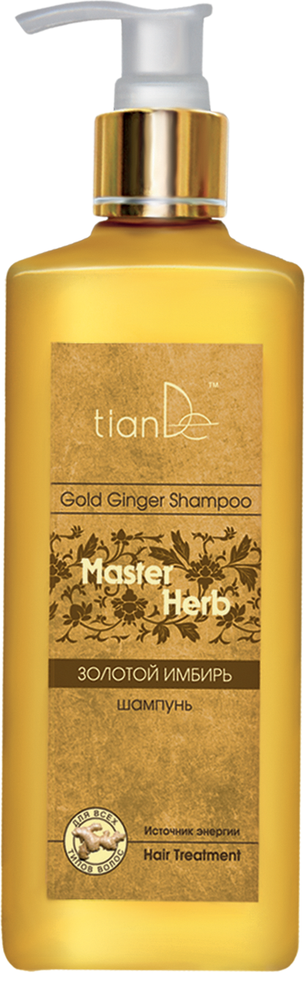
Arany Gyömbér sampon
Az Arany Gyömbér sampon nem tartalmaz szulfátot – helyette kíméletes és könnyű habképző anyag van benne, kókuszolajból nyert cocamidopropyl betain
Aktív összetevők:
Gyömbér gyökér kivonat
több mint 400-féle hasznos anyaggal táplálja a fejbőrt
aktivizálja a mikrokeringést, hasonlóan a mezoterápiához, javítja a tápanyagellátást és gyorsítja a hajnövekedést
normalizálja a faggyúmirigy működését, csökkenti a haj zsírosodását
Panthenol (B5 provitamin) – hidratálja a hajat
a haj, akárcsak a bőr, lehet száraz is
a hajszál 90%-ban tartalmaz fehérjét és lipideket, és mindössze 10%-ban vizet; a nedvességvesztés miatt ez az arány csökken, ilyenkor a haj elveszíti fényét, rugalmasságát, törékennyé, töredezetté válik
a fénytelen, matt haj leggyakoribb oka – a nagymértékű nedvességhiány
Cink – „a szépség ásványi anyaga”
segít a fehérje beépülésében – amely a haj legfőbb „építőanyaga”
gyorsítja a hajnövekedést és megakadályozza a hajhullást
meggátolja a korpa képződését

Slide 5
Az Arany Gyömbér sampon hatása
serkenti a hajnövekedést
visszaállítja a haj szerkezetét
segíti a korpásodás mgszűnését

Slide 6
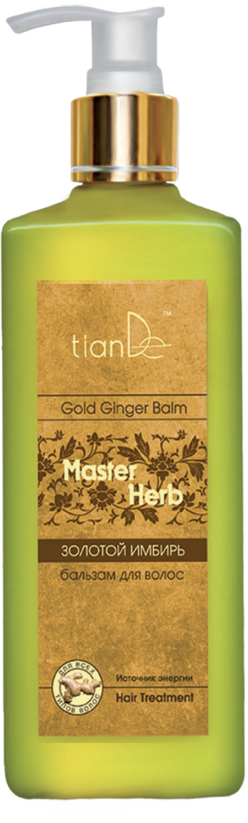
Az Arany Gyömbér hajbalzsam hatása
Aktív összetevők
Gyömbér gyökér kivonat — táplálja a hajszálakat, aktivizálja a mikorkeringést, javítja a hajhagyma tápanyag ellátását, gyorsítja a hajnövekedést, normalizálja a faggyúmirigy működését
Hidrolizált rizsprotein
megszilárdítja a keratin pikkelyeket, erősíti a gyenge hajszálakat
védő „tokba” vonja a hajszálat, amely megvédi a hajat a nedvességvesztéstől hajszárításkor, sütővas használatakor
fényessé és rugalmassá varázsolja a hajat

Slide 7
Az Arany Gyömbér hajbalzsam hatása
serkenti a hajnövekedést
visszaállítja a haj szerkezetét
segíti a korpásodás mgszűnését

